Slide 1
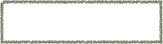
NPM
package.json, zależności, SemVer, package-lock.json…
Dawid Ryłko
Notes:
Przywitanie się i przedstawienie się.
Dziś kontynuacja prezentacji o Node.JS.
Bardziej szczegółowe zapoznanie się z NPM - Node Package Manager.
Narzędzie wiersza poleceń, ale także ekosystem bibliotek open source lub jak wolą niektórzy sklep z bibliotekami dla Node.js.

Slide 2
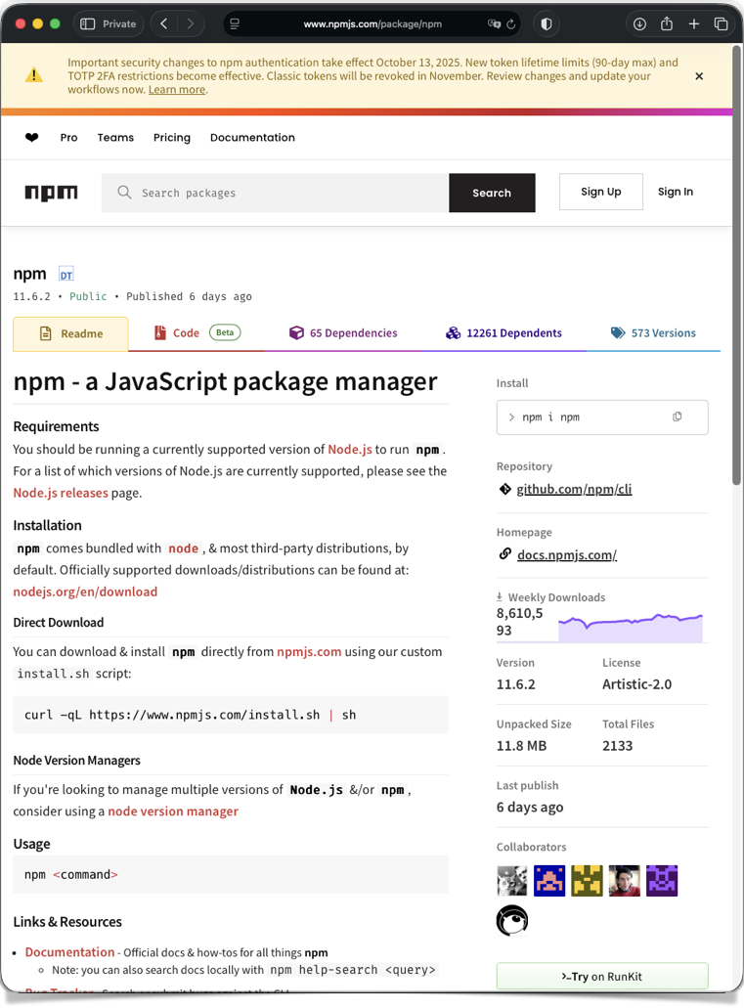

NPM
Zarządzanie skryptami
Zarządzanie bibliotekami
Instalacja
Aktualizacja
Publikacja
https://www.npmjs.com/
Notes:
Przypomnijmy sobie główne funkcjonalności:
NPM pozwala definiować skrypty, które automatyzują typowe zadania, np.:
Uruchamianie projektu: `npm run start`.
Uruchamianie testów: `npm test`.
Dzięki niemu można instalować gotowe biblioteki, aktualizować je i publikować własne.
Wszystko to odbywa się w jednym, spójnym środowisku.
A na stronie npmjs.com znajduje się największy rejestr bibliotek open source na świecie.

Slide 3
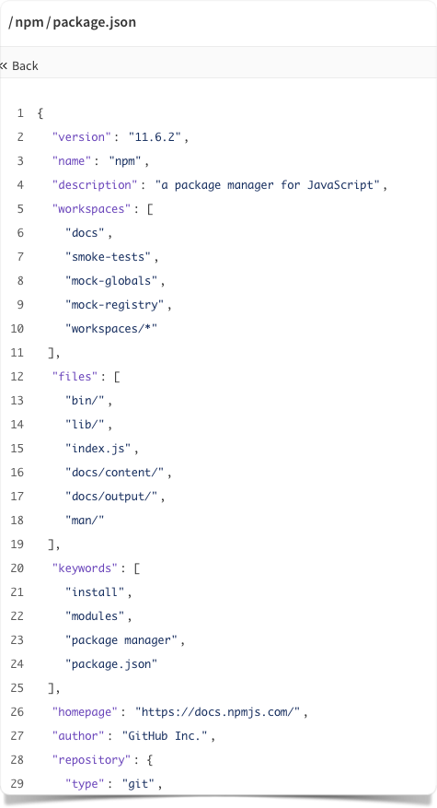
package.json
Konfiguracja projektu
Metadane
Nazwa
Wersja
Zależności
Skrypty
…
Notes:
Każdy projekt Node ma plik `package.json`.
To coś w rodzaju wizytówki projektu - zawiera nazwę, wersję, skrypty i listę bibliotek, od których zależy.
To właśnie ten plik pozwala NPM wiedzieć, co trzeba zainstalować i jak projekt powinien się zachowywać.

Slide 4
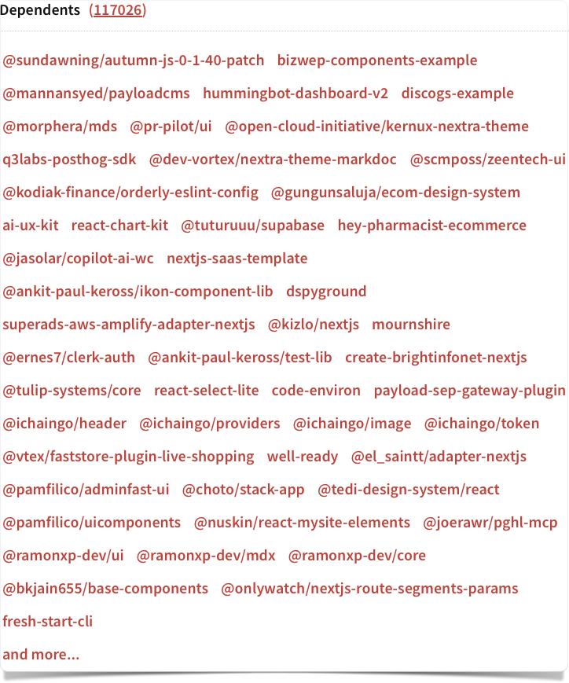
Zależności
dependencies
devDependecies
peerDependencies *
bundledDependencies *
optionalDependencies *
Notes:
Zależności dzielimy na:
dependecies:
Podstawowe zależności.
Biblioteki potrzebne do działania aplikacji na produkcji.
Instalowane automatycznie przy `npm install` (bez flag).
devDependecies:
Potrzebne tylko podczas developmentu, np. testy, lintery, typy czy bundlery.
Instalowane przy `npm install` z flagą --save-dev lub -D.
peerDependencies:
Zależności współdzielone między pakietami.
Służą do deklarowania kompatybilności z biblioteką, którą ma zainstalować użytkownik albo nadrzędny projekt.
Typowe dla ekosystemu React lub Angular, gdzie pluginy są kompatybilne z odpowiednią wersją Frameworka, ale same go nie instalują.
bundledDependencies:
Dołączane fizycznie do pakietu przy publikacji.
Stosowane głównie w paczkach, które mają działać offline lub w środowiskach izolowanych bez dostępu do NPM registry.
optionalDependencies
Zależności opcjonalne.
Jeżeli instalacja się nie powiedzie, nie przerywają procesu instalacyjnego.
Przydatne dla paczek, które oferują dodatkowe funkcje, które nie są krytyczne.
Kto zgadnie jaka paczka jest na zdjęciu ze 117 tysiącami zależności?

Slide 5
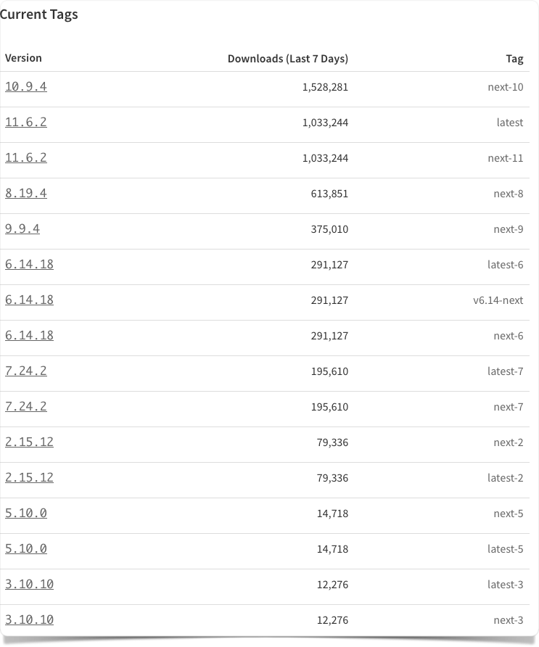
SemVer
MAJOR
MINOR
PATCH
^, ~, >, <, >=, <=, x, *, ||, -
https://semver.org/
Notes:
SemVer - Semantic Versioning lub wersjonowanie semantyczne.
Wersje składają się z 3 cyfr: MAJOR.MINOR.PATCH.
MAJOR - zmiany niekompatybilne.
MINOR - nowe funkcje, bez łamania kompatybilności.
PATCH - poprawki błędów.
Range Syntax - symbole określają jak elastyczna ma być wersja przy instalacji:
^ - karetka, dowolny minor/patch.
~ - tylda, tylko patch.
* - gwiazdka, dowolna wersja, może być wstawiane jako `*` lub `1.*` (wtedy działa jak wildcard).
x lub X - wildcard - dowolna liczba w miejscu x.
- - zakres.
NPM rozwiązuje (resolve’uje) też konflikty wersji, ale czasem nie do końca skutecznie.
I tak trafiamy do miejsca, które nazywamy Dependency Hell.

Slide 6
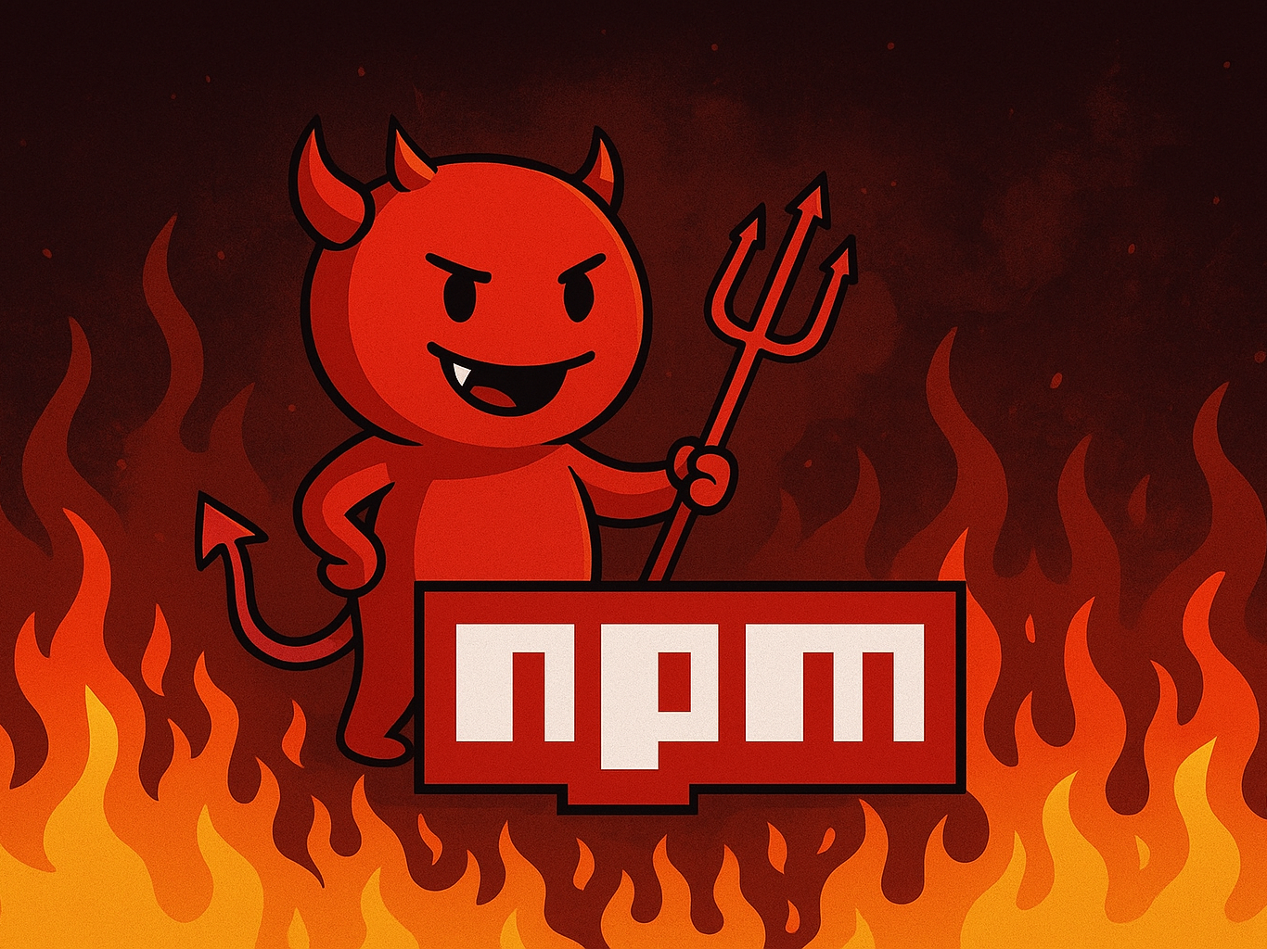

Wygenerowane przez AI
Notes:
Piekło zależności.
To na przykład moment, gdy aktualizacja jednej paczki powoduje lawinę błędów w innych paczkach.
NPM próbuje to naprawić, ale czasem kończy się na 2GB w folderze `node_modules` i całym dniu debugowania.
Jak tego uniknąć?

Slide 7
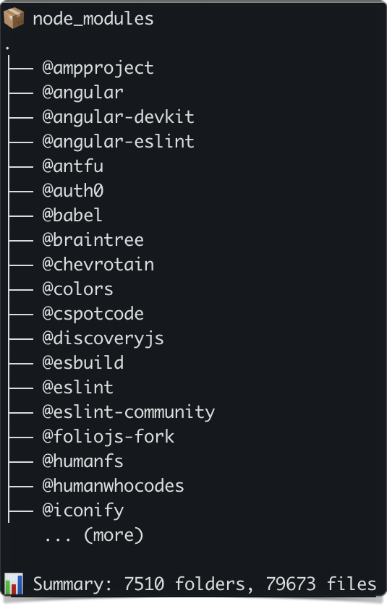
Dependency Hell
Regularna aktualizacja
`npm audit`
NVM
Brak globalnych instalacji
`package-lock.json`
Notes:
Nie ma jednej recepty, ale kilka zasad działa zawsze:
Częsta aktualizacja zależności, ale małymi krokami.
Używanie `npm audit` do wykrywania luk bezpieczeństwa i innych problemów z paczkami.
Osobne wersje Node dla projektów, np. przez korzystanie z NVM.
Unikanie instalacji globalnych, bo potem nie wiadomo, skąd co pochodzi.
Używaj locków - to kopia bezpieczeństwa środowiska.

Slide 8
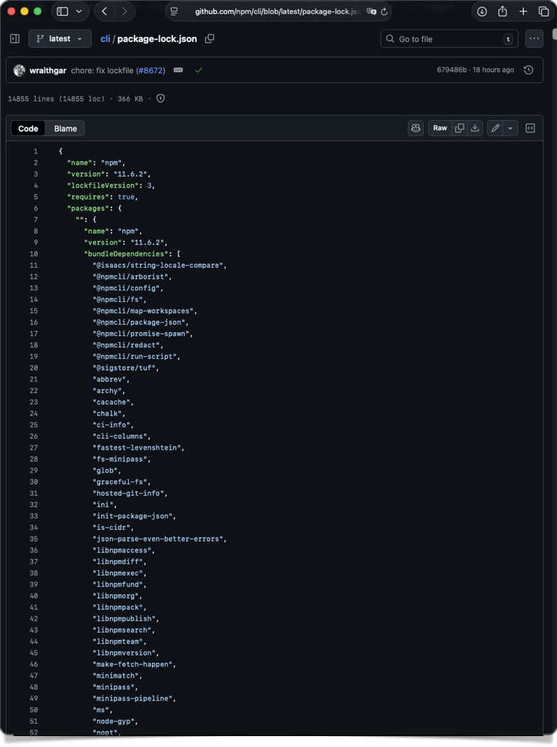
package-lock.json
Tworzy się automatycznie
Określone wersje
Identyczne środowisko
Notes:
Tworzy się automatycznie gdy uruchamiamy `npm install`.
Zawiera dokładne/określone wersje wszystkich zależności.
Gwarantuje, że każdy w zespole ma identyczne środowisko.
To tarcza przed “u mnie działa”.

Slide 9


Komenda | Źródło prawdy
npm install | package.json + package-lock.json
npm ci | package-lock.json
npm install --frozen-lockfile (od npm 9) | Jeśli package.json i package-lock.json się różnią to nic nie instaluje
Notes:
Plik:
package.json – definicja, deklaracja zamiarów.
package-lock.json – rzeczywistość, dokładny zapis stanu.
Komenda:
`npm install` - instaluje zgodnie z lockiem, ale jeśli zmieni się `package.json`, lock się aktualizuje.
`npm ci` - instaluje dokładnie to, co w locku, ignorując `package.json`.
`npm install --frozen-lockfile` - od npm 9 - blokada locka, jeśli `package.json` i `package-lock.json` się różnią - błąd, nie instaluje nic.

Slide 10
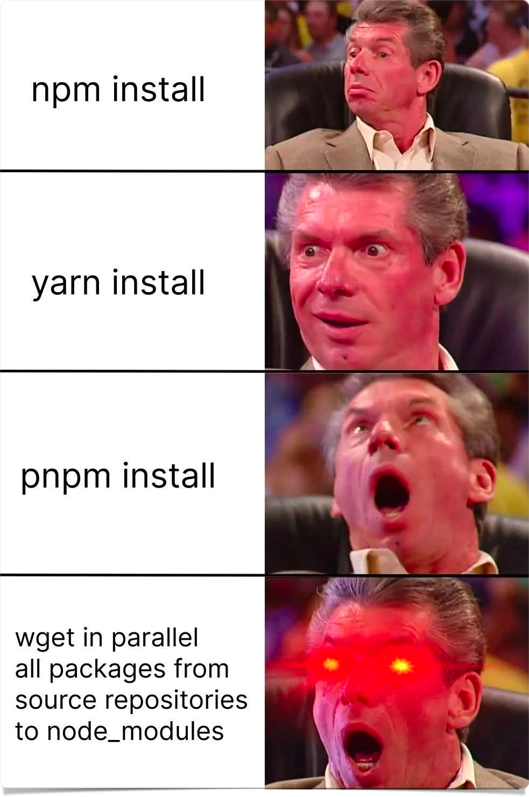

Źródło: facebook.com
Notes:
NPM instaluje paczki spokojnie.
Yarn szybciej.
PNPM jeszcze szybciej
Po prostu skryptem pobierz wszystko z neta przez WGETa.
Tak naprawdę - każdy wybiera to, co mu pasuje,
ale zasady zarządzania zależnościami pozostają te same.

Slide 11
„Dziwne… u mnie działa.”
- każdy programista JavaScript
Notes:
I tradycyjnie - kończymy klasykiem.
„Dziwne… u mnie działa.”

